Slide 1


CORSO DI LAUREA MAGISTRALE IN FISICA
Giuseppe Antonio Brischetto
Simulazioni Monte Carlo di un sistema di rivelazione per ioni pesanti basato sulla tecnologia SiC-CsI per il progetto NUMEN
RELATORE:
Chiar.mo Prof. Francesco Cappuzzello
CORRELATORE:
Dott. L. Pandola
22 Ottobre 2019

Slide 2
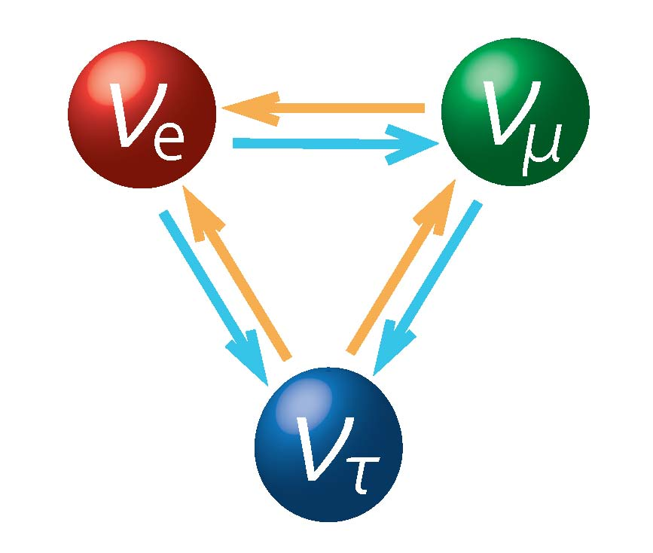
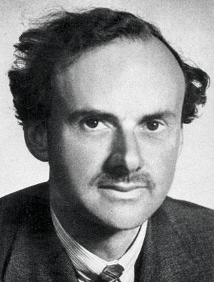
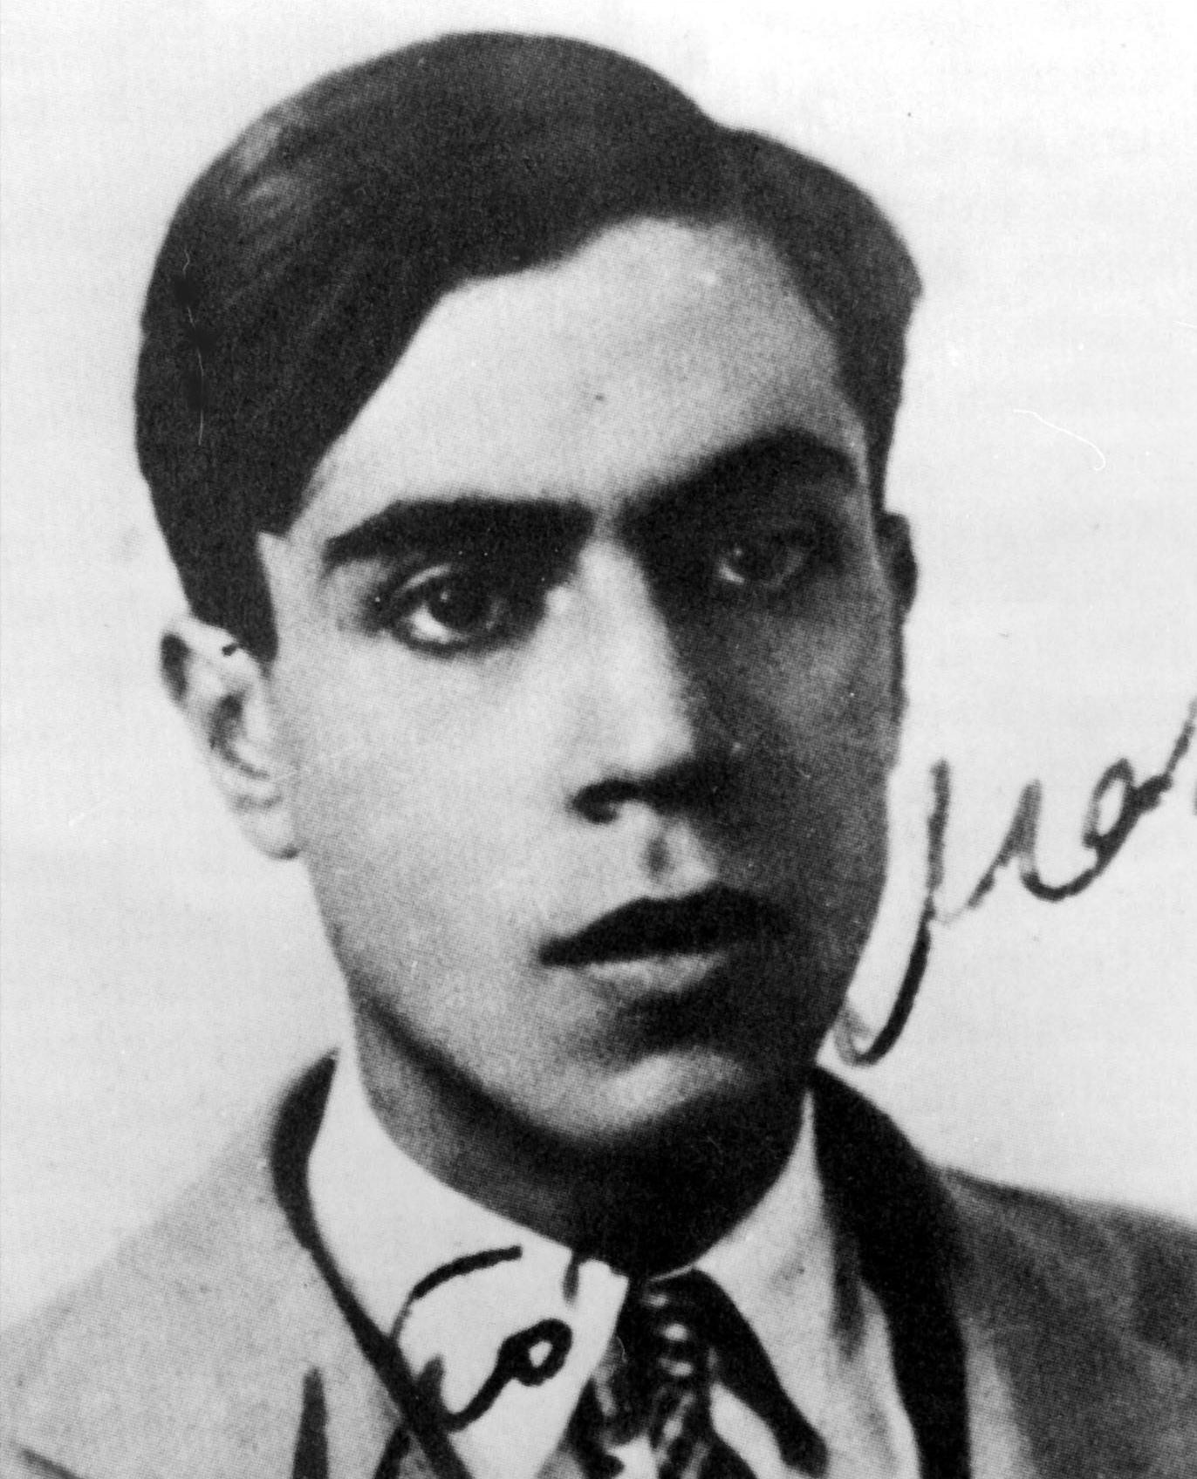
QUESTIONI APERTE SUL NEUTRINO
Il neutrino oscilla
ha una massa
Quanto vale questa massa?
Il neutrino è una particella di Dirac o di Majorana?

Slide 3
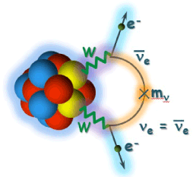
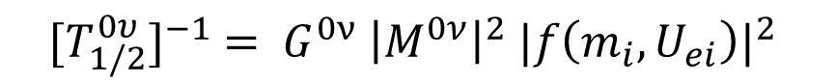
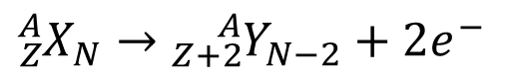
DOPPIO DECADIMENTO BETA SENZA NEUTRINI (0νββ)
${{}_{Z}^{A}X}_{N}→$ ${{}_{Z+2}^{A}Y}_{N−2}+{2e}^{−}$
Mai osservato!
$${[T_{1/2}^{0υ}]}^{−1} = {G^{0ν} \left|M^{0ν}\right|}^{2} |f\left(m_{i}, U_{ei}\right)|^{2}$$
Limiti per ⁷⁶Ge: T_{1/2} > 8.0 x 10²⁵ yr
Limiti per ¹³⁶Xe: T_{1/2} > 1.1 x 10²⁶ yr
Oltre il Modello Standard
Accesso alla scala di massa assoluta del neutrino
Chiarificazione della natura del neutrino
Violazione della conservazione del numero leptonico
Possibile spiegazione dell’asimmetria materia-antimateria

Slide 4
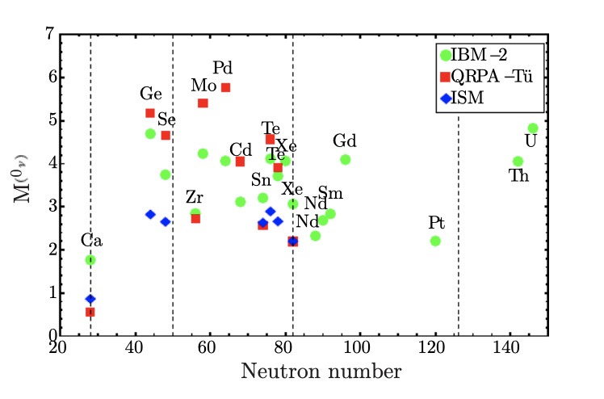
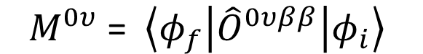
ELEMENTI DI MATRICE NUCLEARE (NMEs)
$$M^{0υ} \text{=} \left\langle φ_{f} | {\hat{O}}^{0υββ} | φ_{i}\right\rangle$$
Valutati per via teorica: Large scale shell model, IBM, QRPA, …
Reazioni di doppio scambio di carica (DCE)

Slide 5
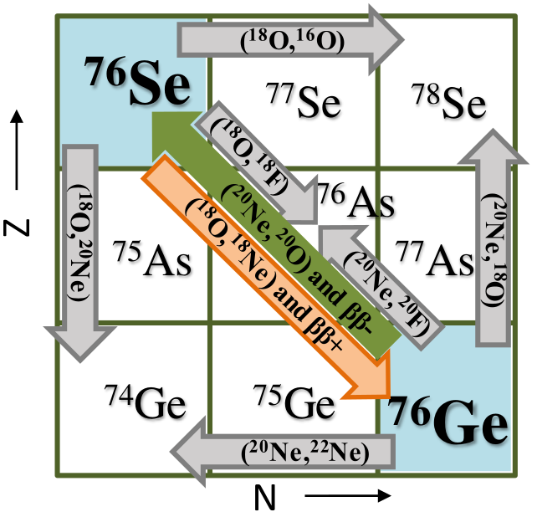
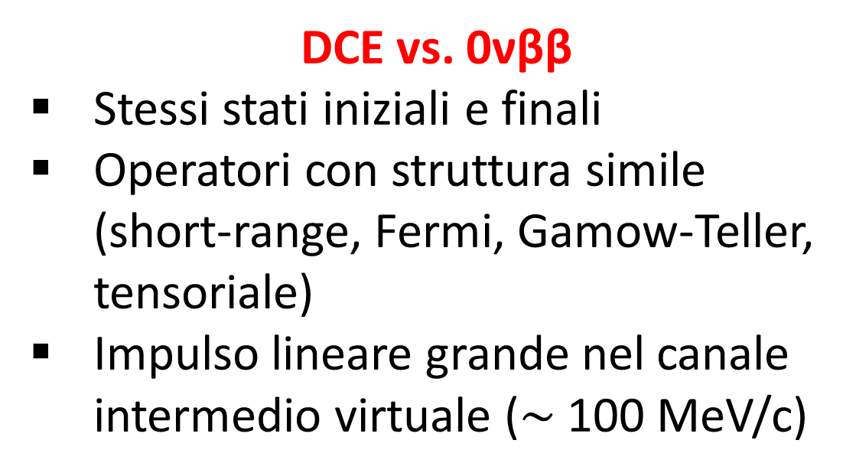

REAZIONI DI DCE
$${}_{z}^{a}{x_{n}+ {}_{Z}^{A}{X_{N}→ {}_{z∓2}^{a}{y_{n±2}}+{}_{Z±2}^{A}{Y_{N∓2}}}}$$
$$M^{0υ} \text{=} \left\langle φ_{f} | {\hat{O}}^{0υββ} | φ_{i}\right\rangle$$
DCE vs. 0νββ
Stessi stati iniziali e finali
Operatori con struttura simile (short-range, Fermi, Gamow-Teller, tensoriale)
Impulso lineare grande nel canale intermedio virtuale ($\sim$ 100 MeV/c)
Reazioni di DCE indotte da ioni pesanti
PROGETTO NUMEN

Slide 6
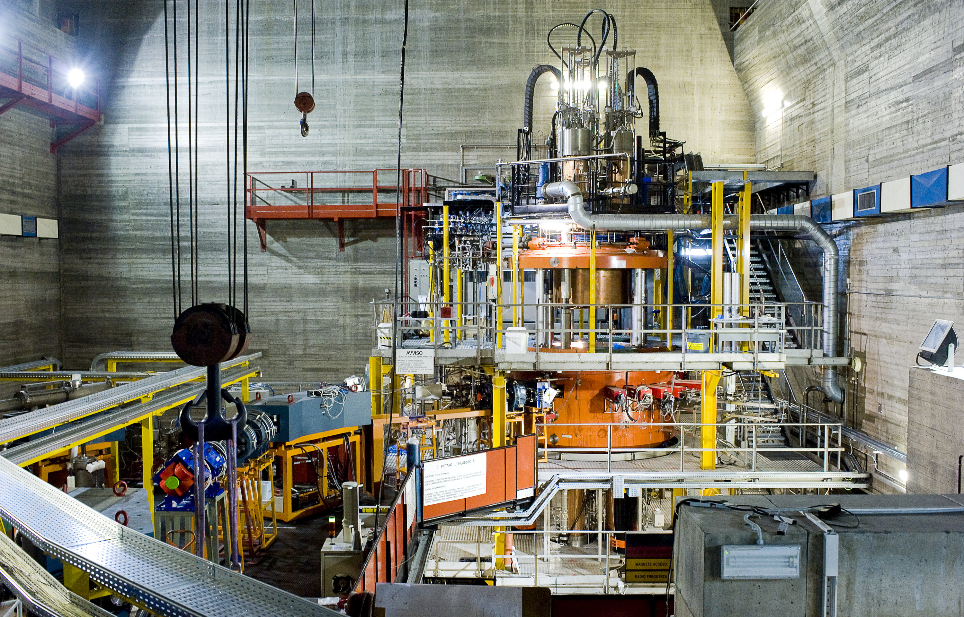
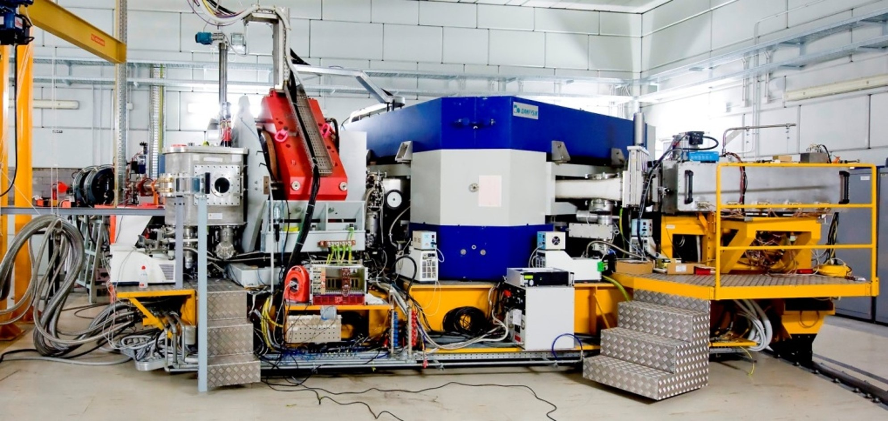

NECESSITÀ DI FASCI AD ALTA INTENSITÀ
Sezione d’urto tipica dei DCE $\sim$ 10 nb
Aumentare da ${10}^{9}÷{10}^{10}$ a ${10}^{12}$ pps
UPGRADE
Ciclotrone Superconduttore K800
Spettrometro Magnetico MAGNEX

Slide 7
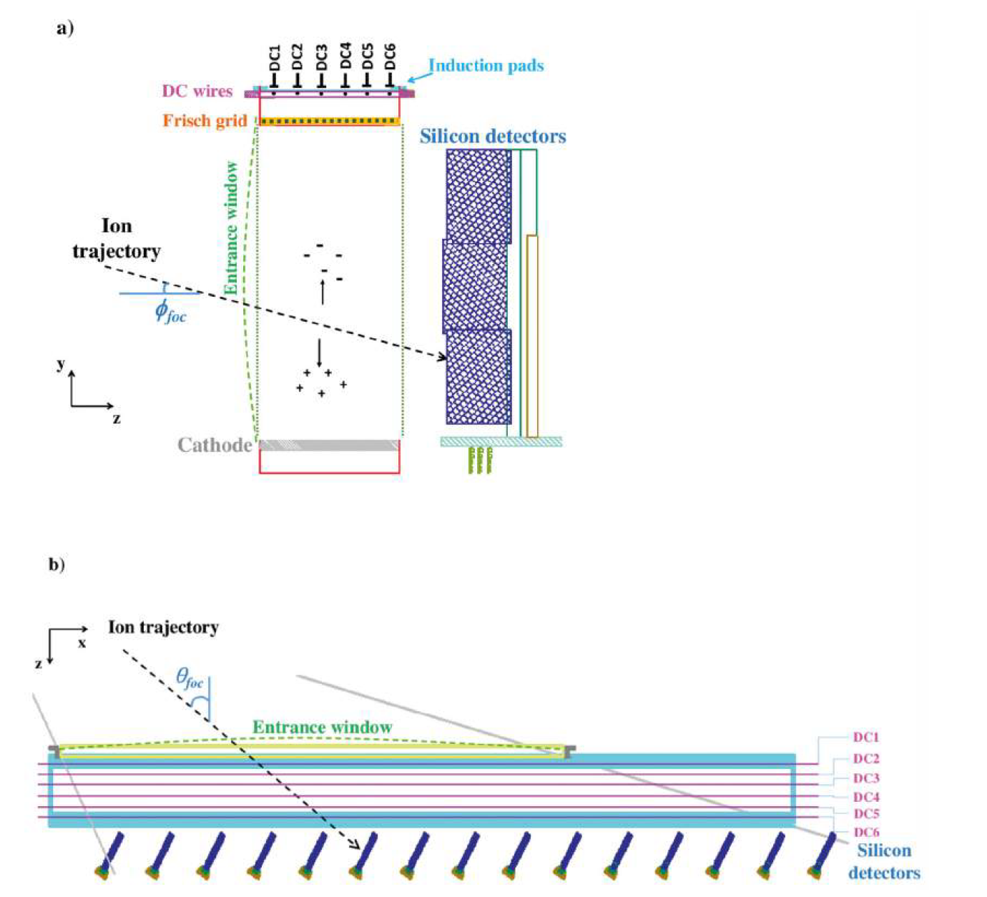
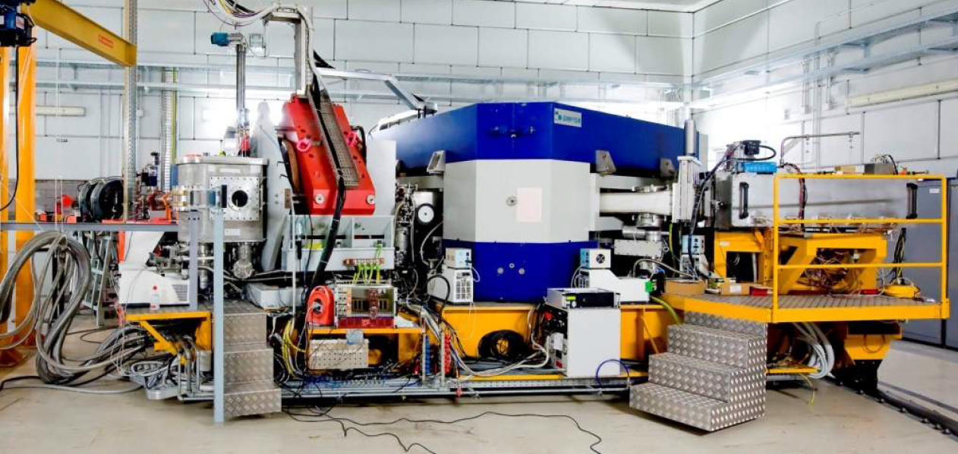
MAGNEX @ LNS
Camera di scattering
Focal Plane Detector
FPD
Quadrupolo
Dipolo
Massimo rate accettabile = decine di kHz

Slide 8
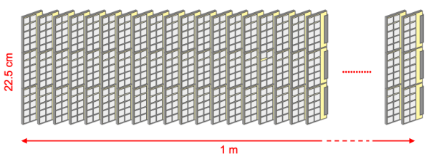
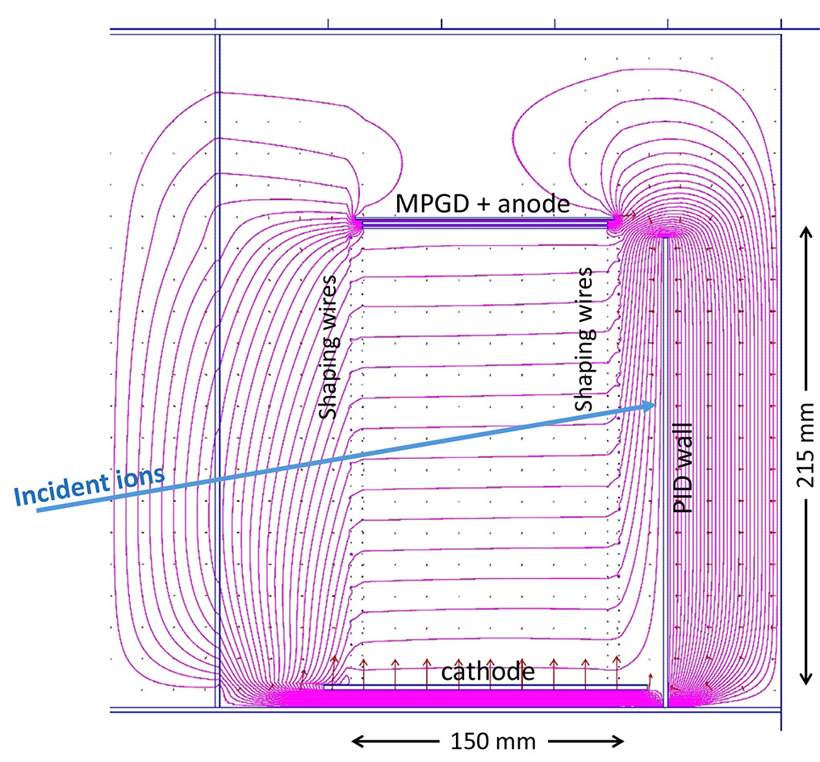
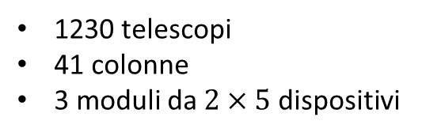
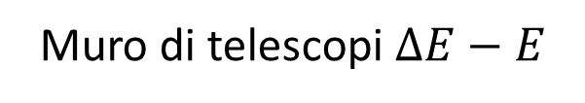
FUTURO FPD
Nuovo tracciatore a gas basato su M-THGEM
Muro di telescopi $∆E−E$
1230 telescopi
41 colonne
3 moduli da $2×5$ dispositivi
ESIGENZA DI ALTA RESISTENZA ALLE RADIAZIONI, ALTO RATE E CAPACITÀ DI IDENTIFICAZIONE DI IONI PESANTI

Slide 9

I TELESCOPI $∆E−E$

Slide 10
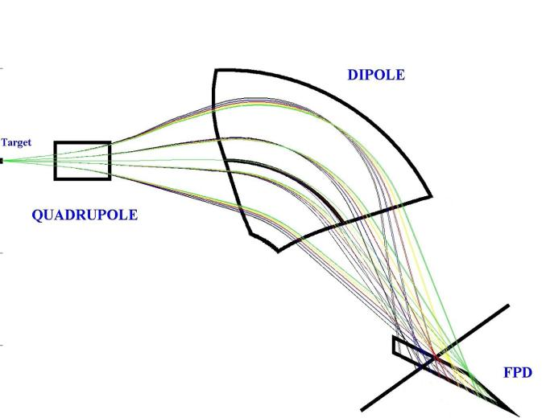
IL TOOL DI SIMULAZIONI
Sviluppo e implementazione di un tool di simulazioni che descriva:
Cinematica di reazione
Moto degli eiettili attraverso MAGNEX
Interazione con il muro di telescopi SiC-CsI
Integrazione fra i software (COSY INFINITY) dedicati al trasporto ottico degli eiettili e una specifica applicazione Geant4
Obiettivo di questo lavoro: valutazione delle capacità di PID e ottimizzazione della granularità

Slide 11
ASPETTI PRINCIPALI DELLA SIMULAZIONE (I)
Software per la cinematica e il trasporto ottico
Input:
Proiettile, bersaglio, eiettile, nucleo residuo
Energia del fascio
Rigidità magnetica di riferimento
Angolo dell’asse ottico di MAGNEX nel sistema di riferimento del laboratorio
Energia di eccitazione del sistema eiettile+nucleo residuo
Output:
File con i valori delle osservabili rilevanti all’ingresso del FPD

Slide 12
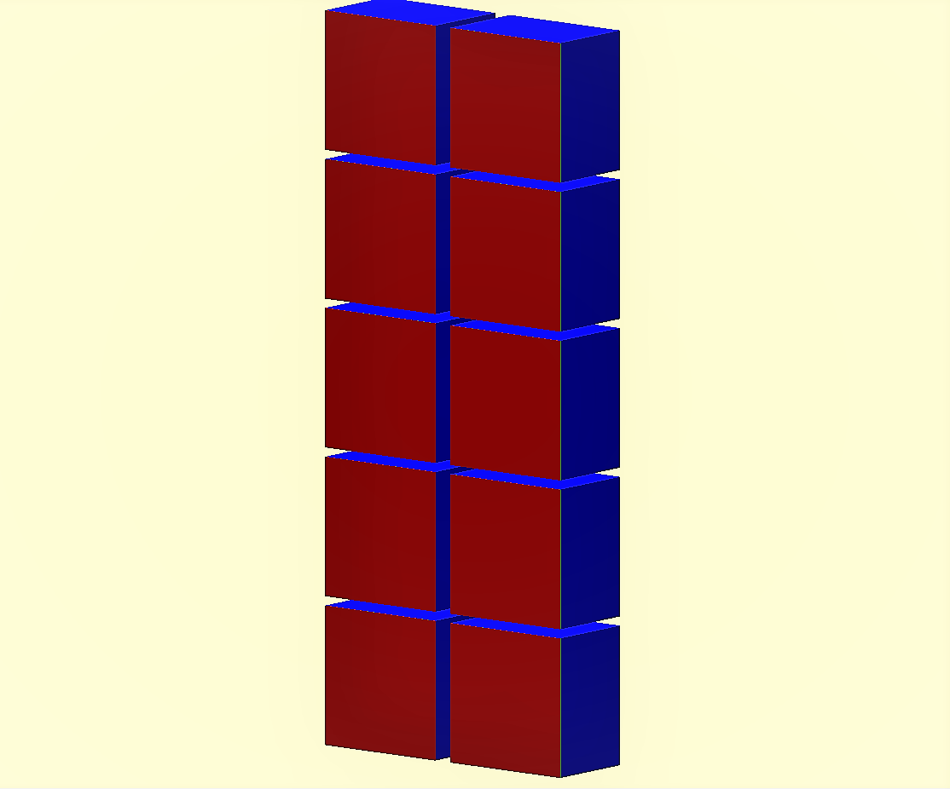
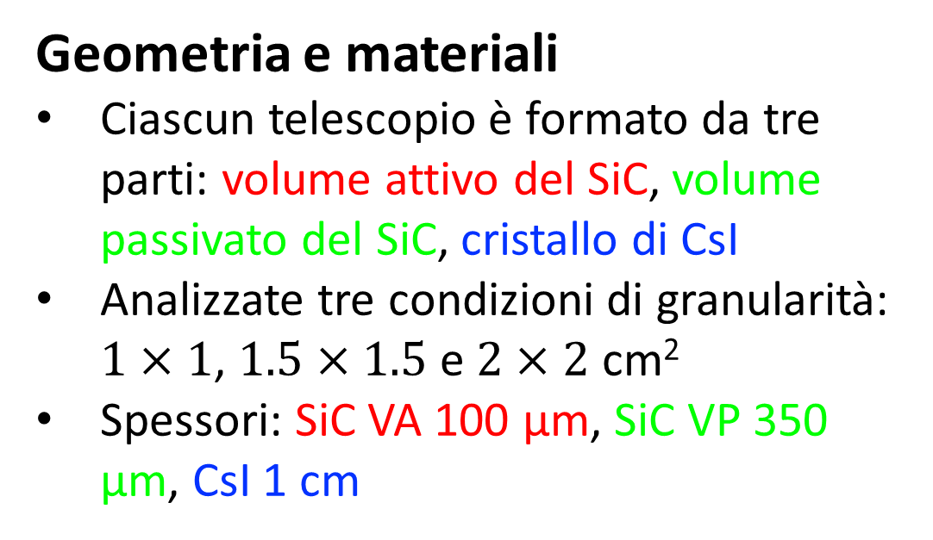
ASPETTI PRINCIPALI DELLA SIMULAZIONE (II)
Applicazione Geant4
Geometria e materiali
Ciascun telescopio è formato da tre parti: volume attivo del SiC, volume passivato del SiC, cristallo di CsI
Analizzate tre condizioni di granularità: $1×1$, $1.5×1.5$ e $2×2$ cm²
Spessori: SiC VA 100 µm, SiC VP 350 µm, CsI 1 cm
SiC VA
SiC VP
CsI
Ione
Non in scala!

Slide 13
ASPETTI PRINCIPALI DELLA SIMULAZIONE (III)
Applicazione Geant4
Ioni simulati: ²⁰O⁸⁺, ²¹O⁸⁺, ²⁰F⁸⁺, ²¹F⁸⁺, ²⁰Ne⁸⁺, ²¹Ne⁸⁺, ²²Ne⁸⁺
Energia cinetica iniziale, posizione iniziale e direzione iniziale lette dal file di output di COSY INFINITY
Stesso numero di eventi per ciascuno ione
Ciascun deposito di energia viene registrato insieme alle sue coordinate

Slide 14
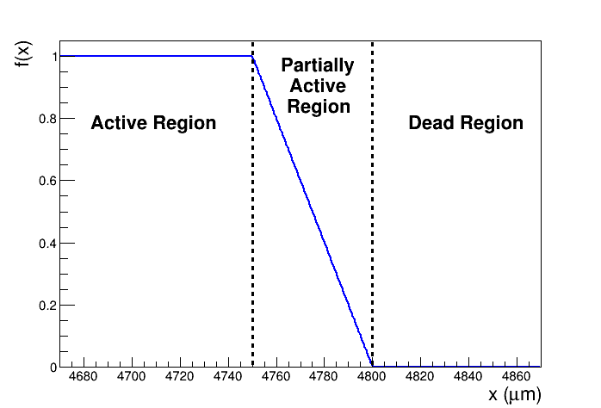
ASPETTI PRINCIPALI DELLA SIMULAZIONE (IV)
Elaborazione post-simulazione
Dati prodotti dalla simulazione scritti in un TTree di ROOT e elaborati da una macro di ROOT:
Spettri ricostruiti e allargati secondo le risoluzioni energetiche tipiche dei rivelatori
Descrizione degli effetti di raccolta di carica incompleta nel SiC
Risoluzioni energetiche tipiche assunte:
SiC: 0.8% FWHM a 25.3 MeV
CsI: 2% FWHM a 700 MeV
Lunghezza cornice totalmente inattiva: 200 µm
Lunghezza cornice parzialmente attiva: 50 µm

Slide 15
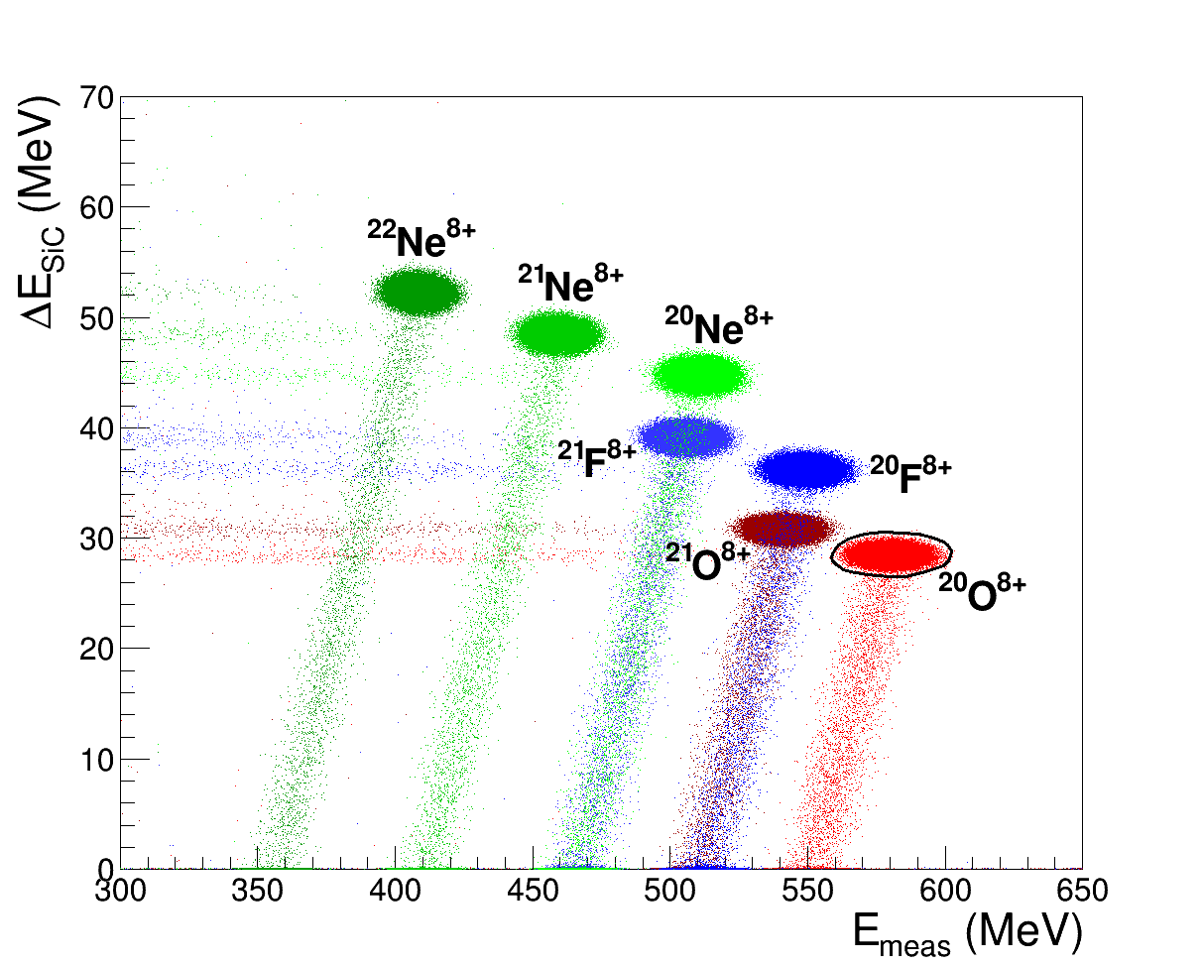
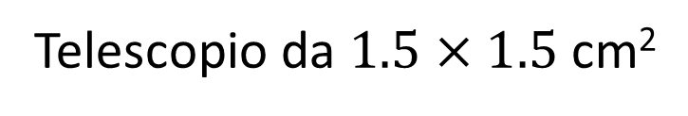

RISULTATI (I)
Telescopio da $1.5×1.5$ cm²
Buona separazione in numero atomico e in numero di massa
Eventi degradati al di sotto di ogni matrice dovuti a fenomeni di raccolta di carica incompleta
Eventi degradati a sinistra di ogni matrice dovuti a ioni che escono fuori dal CsI
$$E_{meas}= ∆E_{SiC}+ E_{CsI}$$

Slide 16
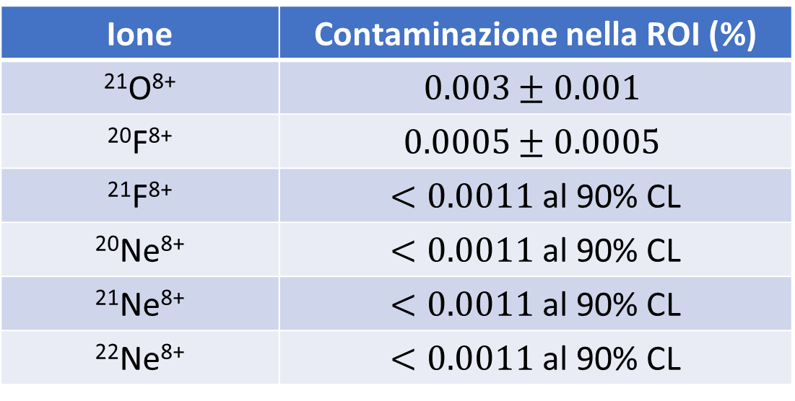
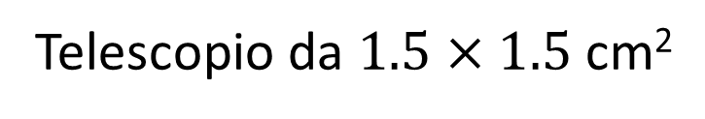
RISULTATI (II)
Telescopio da $1.5×1.5$ cm²
Ione | Contaminazione nella ROI (%)
²¹O⁸⁺ | $$0.003±0.001$$
²⁰F⁸⁺ | $$0.0005±0.0005$$
²¹F⁸⁺ | $<0.0011$ al 90% CL
²⁰Ne⁸⁺ | $<0.0011$ al 90% CL
²¹Ne⁸⁺ | $<0.0011$ al 90% CL
²²Ne⁸⁺ | $<0.0011$ al 90% CL

Slide 17
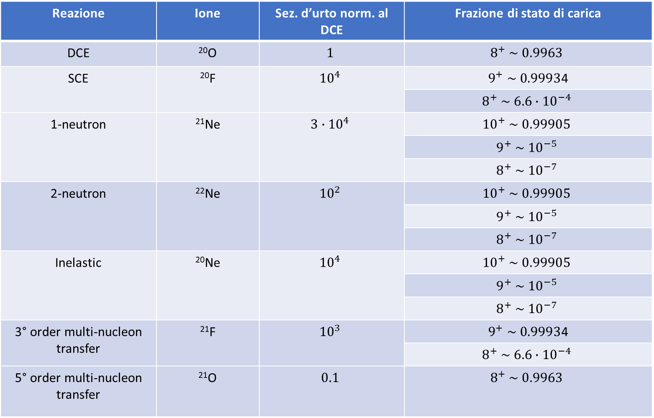
RISULTATI (III)
Reazione | Ione | Sez. d’urto norm. al DCE | Frazione di stato di carica
DCE | ²⁰O | $$1$$ | $$8^{+} \sim 0.9963$$
SCE | ²⁰F | $${10}^{4}$$ | $9^{+} \sim 0.9993$4
 |  |  | $$8^{+} \sim 6.6∙{10}^{−4}$$
1-neutron | ²¹Ne | $${3∙10}^{4}$$ | $${10}^{+} \sim 0.99905$$
 |  |  | $$9^{+} \sim {10}^{−5}$$
 |  |  | $$8^{+} \sim {10}^{−7}$$
2-neutron | ²²Ne | $${10}^{2}$$ | $${10}^{+} \sim 0.99905$$
 |  |  | $$9^{+} \sim {10}^{−5}$$
 |  |  | $$8^{+} \sim {10}^{−7}$$
Inelastic | ²⁰Ne | $${10}^{4}$$ | $${10}^{+} \sim 0.99905$$
 |  |  | $$9^{+} \sim {10}^{−5}$$
 |  |  | $$8^{+} \sim {10}^{−7}$$
3° order multi-nucleon transfer | ²¹F | $${10}^{3}$$ | $9^{+} \sim 0.9993$4
 |  |  | $$8^{+} \sim 6.6∙{10}^{−4}$$
5° order multi-nucleon transfer | ²¹O | $$0.1$$ | $$8^{+} \sim 0.9963$$

Slide 18
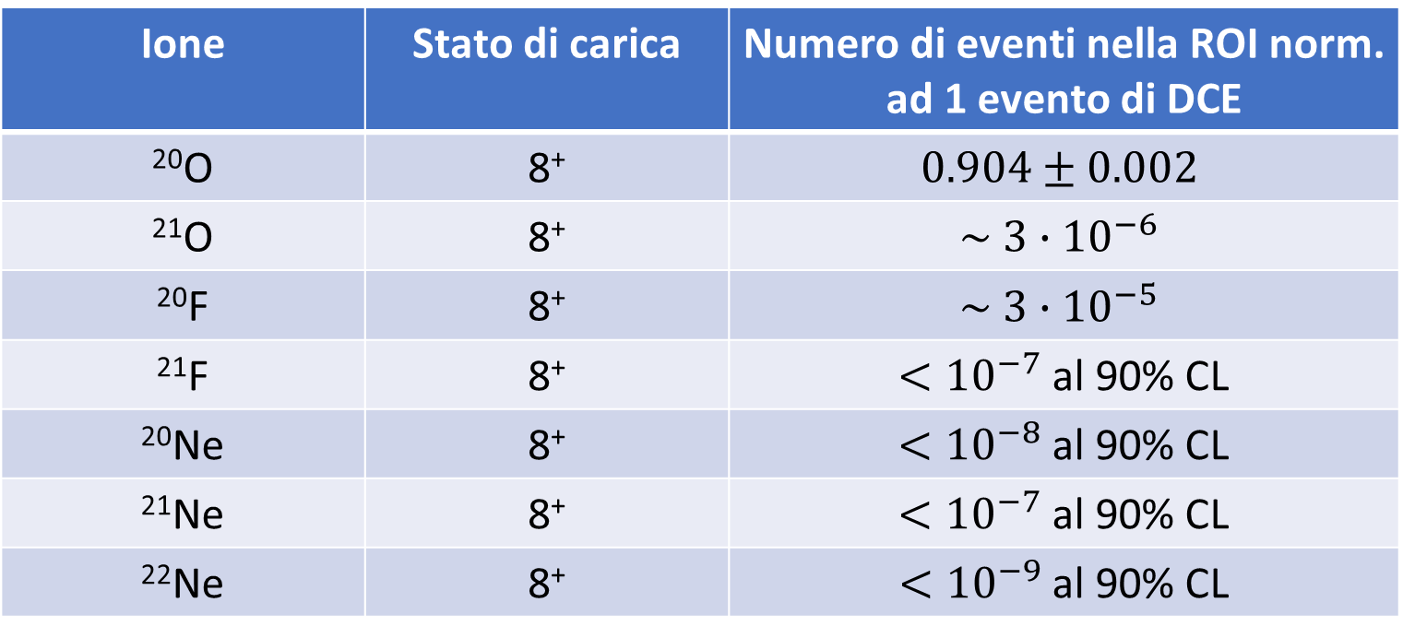
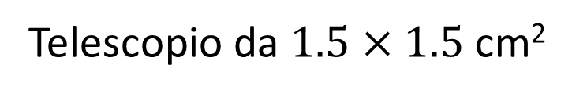
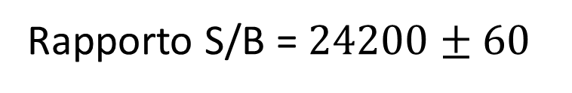
RISULTATI (IV)
Telescopio da $1.5×1.5$ cm²
Ione | Stato di carica | Numero di eventi nella ROI norm. ad 1 evento di DCE
²⁰O | 8⁺ | $$0.904±0.002$$
²¹O | 8⁺ | $$\sim 3∙{10}^{−6}$$
²⁰F | 8⁺ | $$\sim 3∙{10}^{−5}$$
²¹F | 8⁺ | $<{10}^{−7}$ al 90% CL
²⁰Ne | 8⁺ | $<{10}^{−8}$ al 90% CL
²¹Ne | 8⁺ | $<{10}^{−7}$ al 90% CL
²²Ne | 8⁺ | $<{10}^{−9}$ al 90% CL
Rapporto S/B = $24200±60$
Sensibilità di misura a 5σ = 200 pb

Slide 19
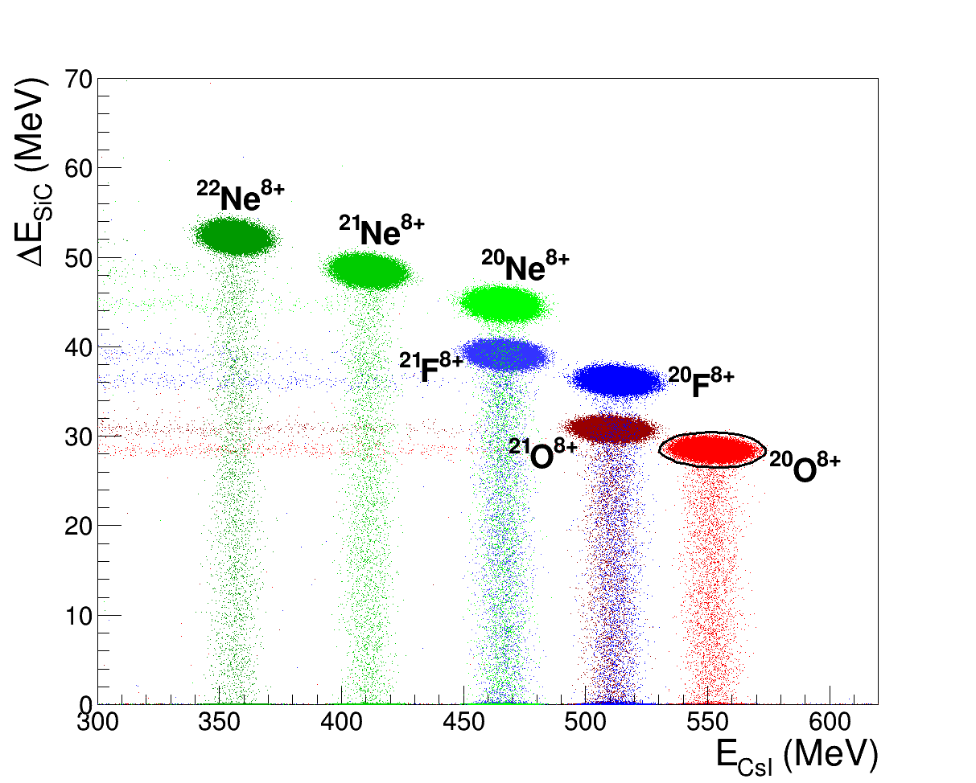
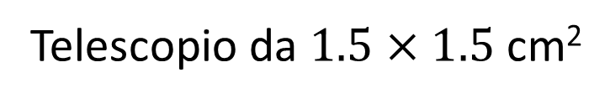
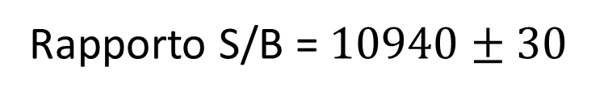
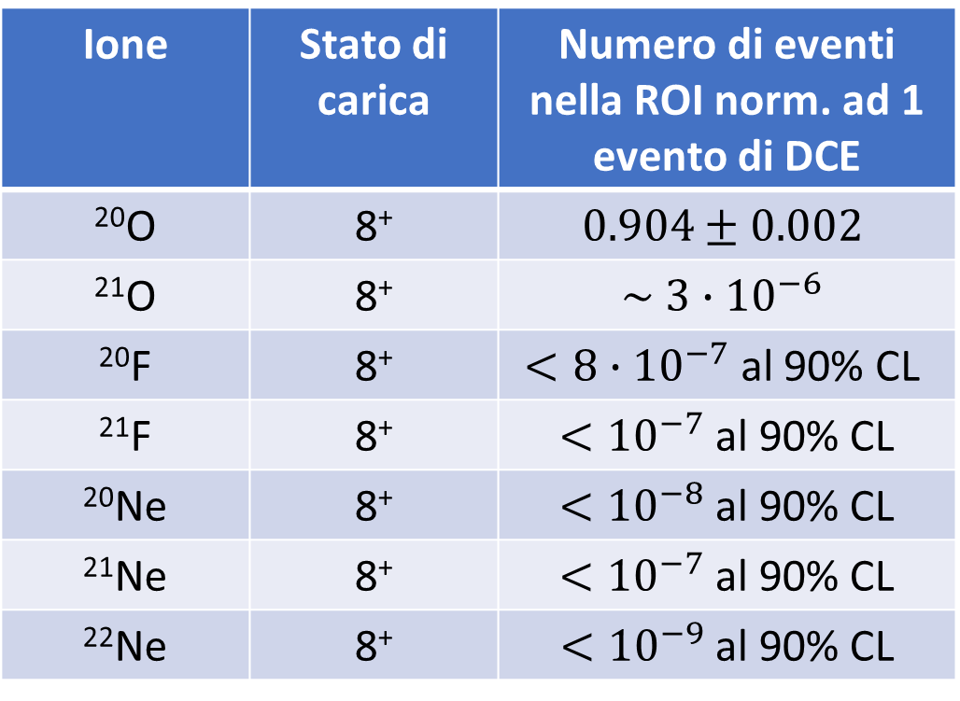
RISULTATI (V)
Telescopio da $1.5×1.5$ cm²
Ione | Stato di carica | Numero di eventi nella ROI norm. ad 1 evento di DCE
²⁰O | 8⁺ | $$0.904±0.002$$
²¹O | 8⁺ | $$\sim 3∙{10}^{−6}$$
²⁰F | 8⁺ | $$<{8∙10}^{−7} \text{al}\text{ 90\% }\text{CL}$$
²¹F | 8⁺ | $<{10}^{−7}$ al 90% CL
²⁰Ne | 8⁺ | $<{10}^{−8}$ al 90% CL
²¹Ne | 8⁺ | $<{10}^{−7}$ al 90% CL
²²Ne | 8⁺ | $<{10}^{−9}$ al 90% CL
Rapporto S/B = $10940±30$
Sensibilità di misura a 5σ = 460 pb

Slide 20
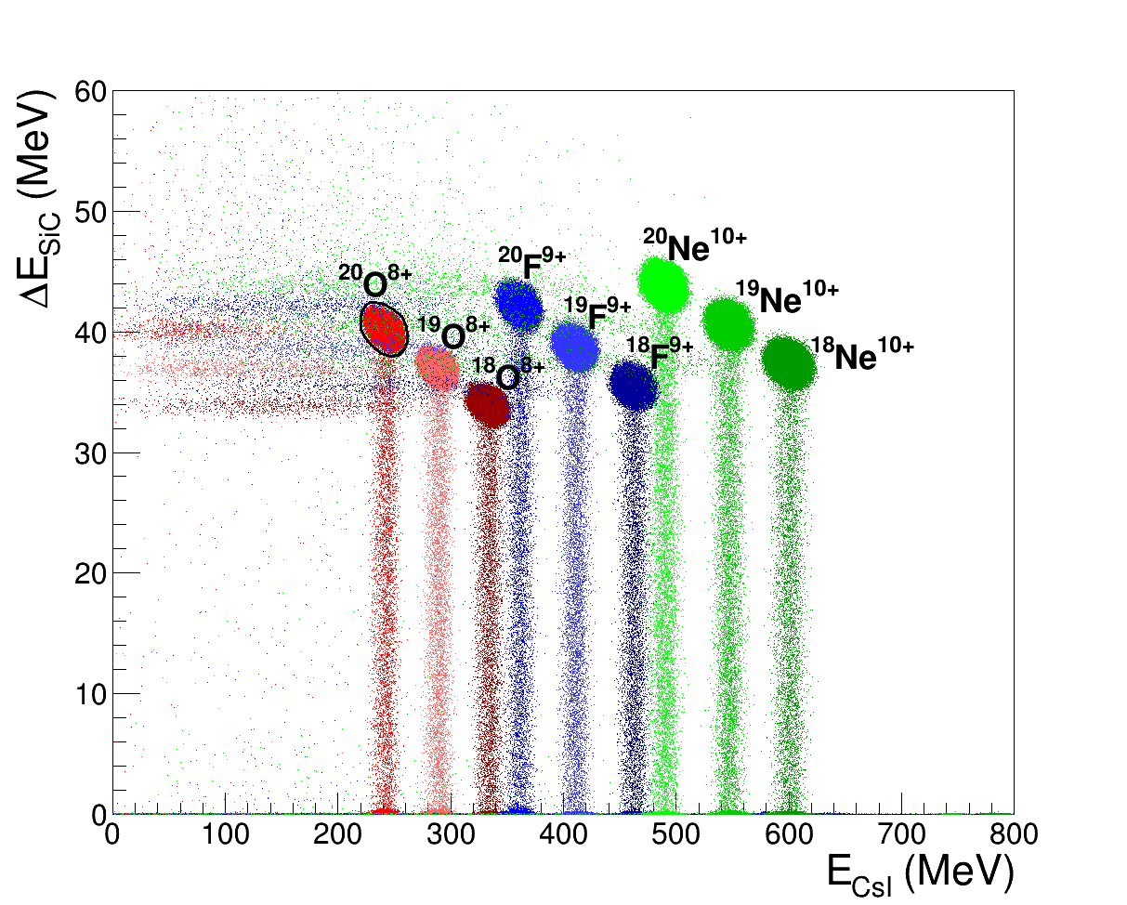
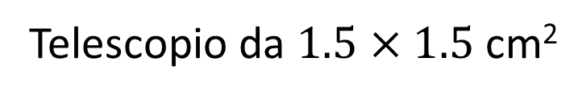
RISULTATI (VI)
Studio della PID ad alta energia di eccitazione
Telescopio da $1.5×1.5$ cm²
In questo caso altri ioni devono essere considerati
Ioni ben separati in numero atomico e numero di massa

Slide 21
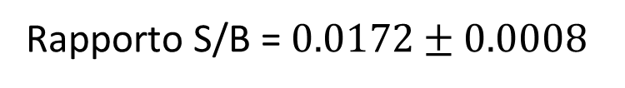
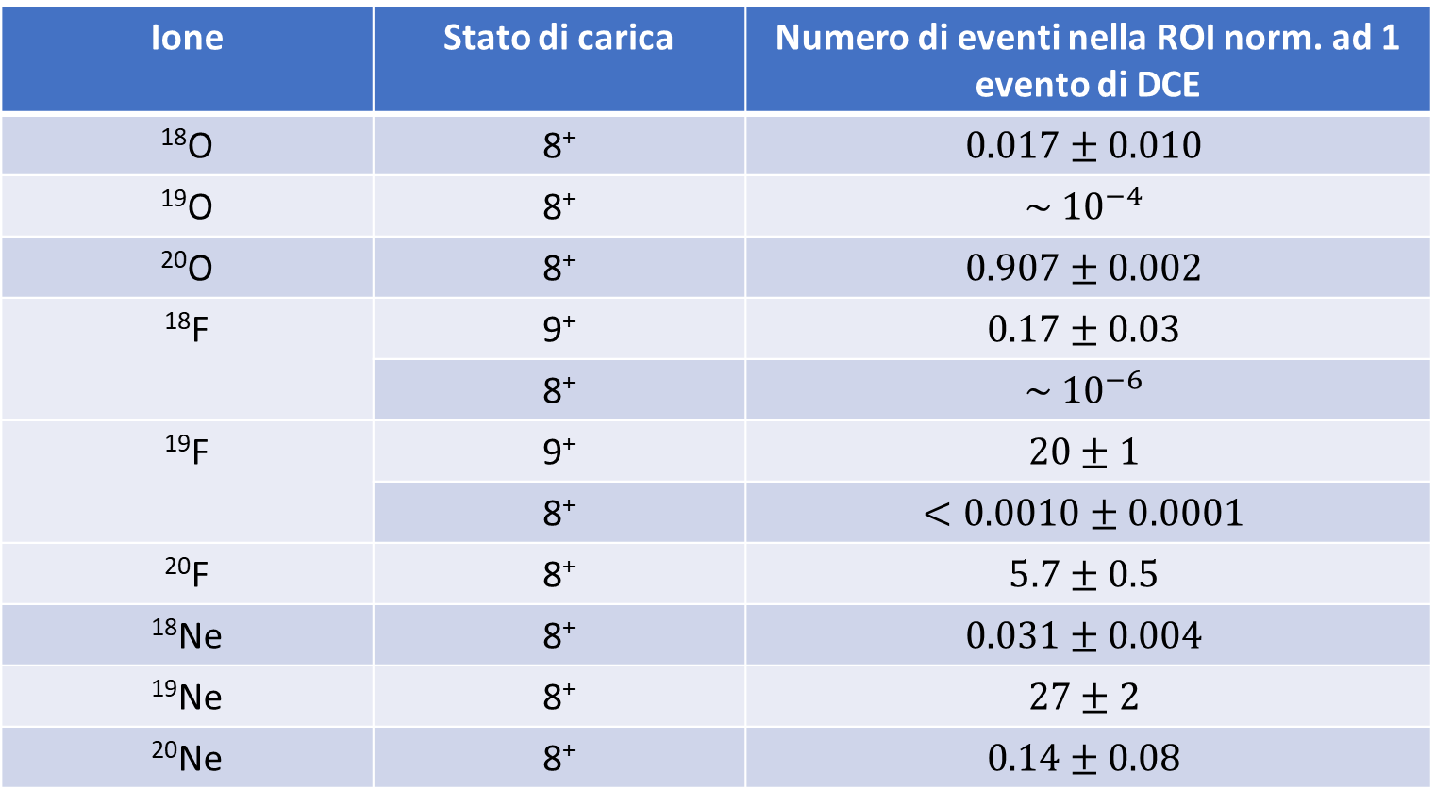
RISULTATI (VII)
Ione | Stato di carica | Numero di eventi nella ROI norm. ad 1 evento di DCE
¹⁸O | 8⁺ | $$0.017±0.010$$
¹⁹O | 8⁺ | $$\sim {10}^{−4}$$
²⁰O | 8⁺ | $$0.907±0.002$$
¹⁸F | 9⁺ | $$0.17±0.03$$
 | 8⁺ | $$\sim {10}^{−6}$$
¹⁹F | 9⁺ | $$20±1$$
 | 8⁺ | $$<0.0010±0.0001$$
²⁰F | 8⁺ | $$5.7±0.5$$
¹⁸Ne | 8⁺ | $$0.031±0.004$$
¹⁹Ne | 8⁺ | $$27±2$$
²⁰Ne | 8⁺ | $$0.14±0.08$$
Rapporto S/B = $0.0172±0.0008$
Sensibilità di misura a 5σ = 300 µb

Slide 22
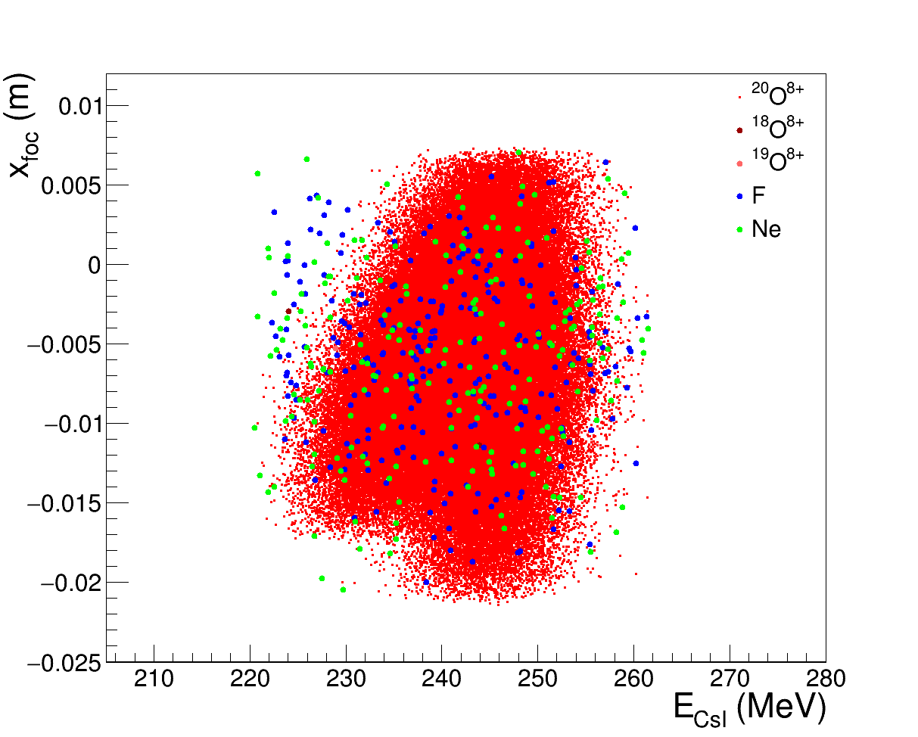
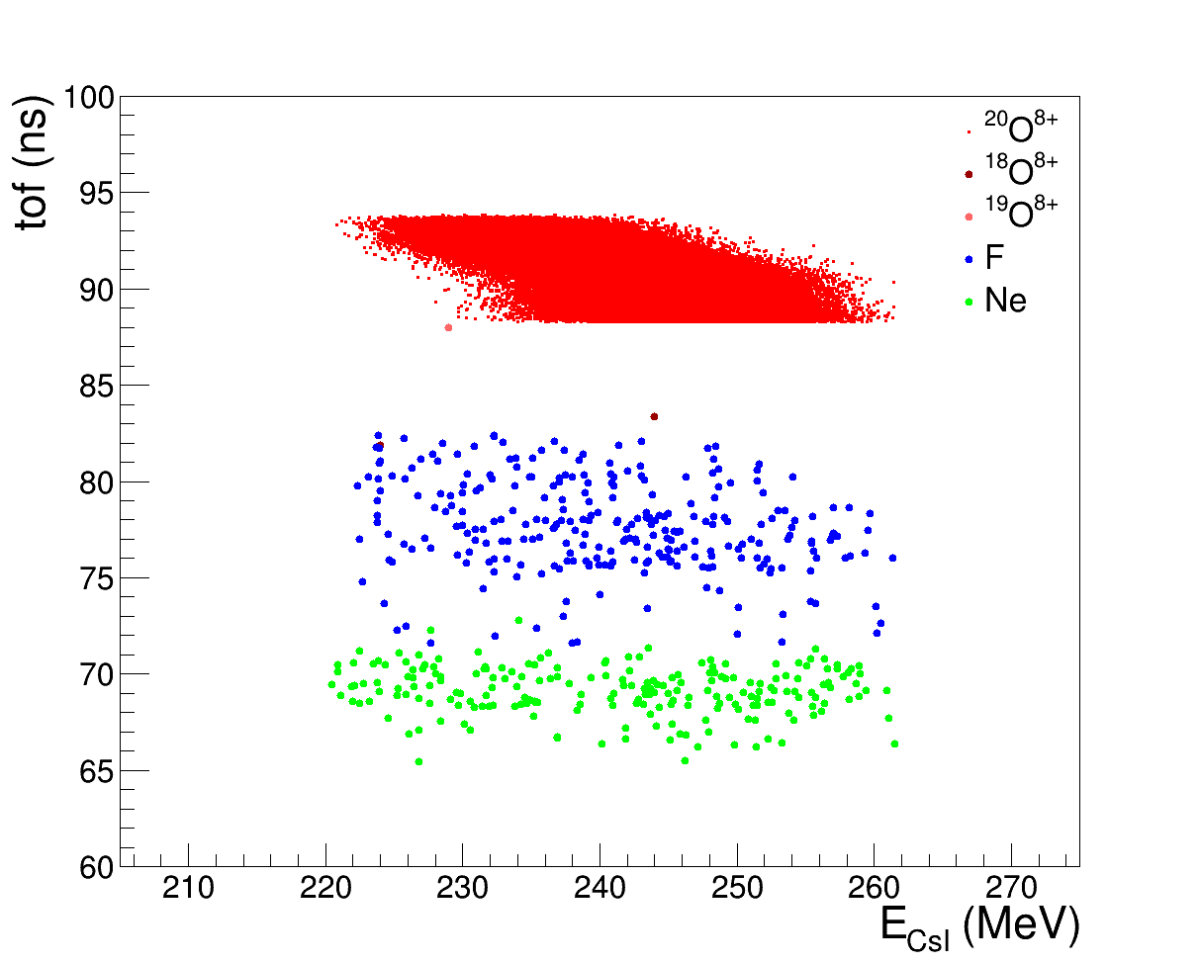
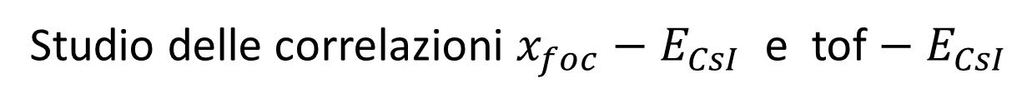
RISULTATI (VIII)
Studio delle correlazioni $x_{foc}−E_{CsI}$ e tof$− E_{CsI}$
Non si riesce a separare lo ione di interesse dai contaminanti
Si riesce a separare lo ione di interesse dai contaminanti purché la risoluzione temporale sia minore di 10 ns

Slide 23
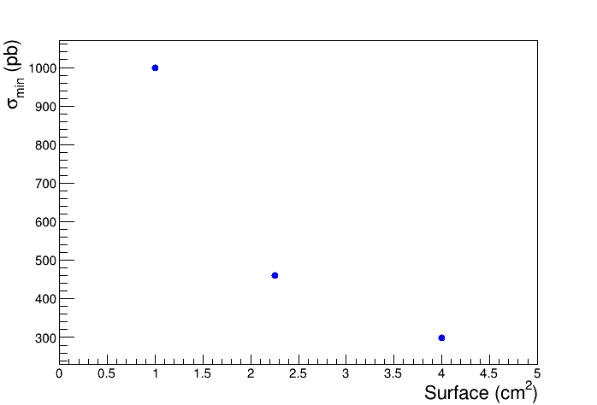
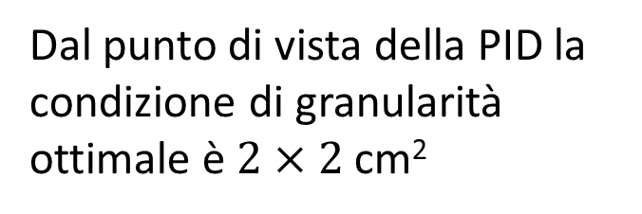
RISULTATI (IX)
Studio della granularità
All’aumentare della superficie di rivelazione la sensibilità di misura diminuisce
Dal punto di vista della PID la condizione di granularità ottimale è $2×2$ cm²

Slide 24
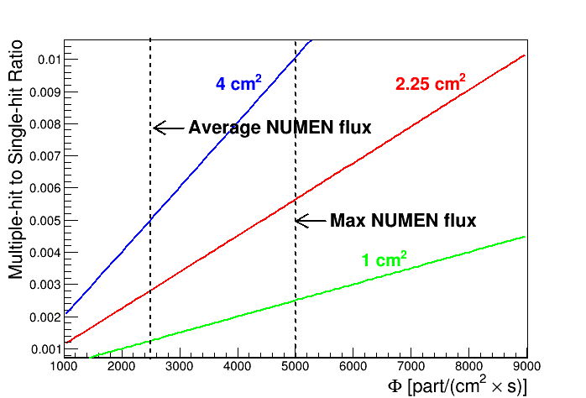
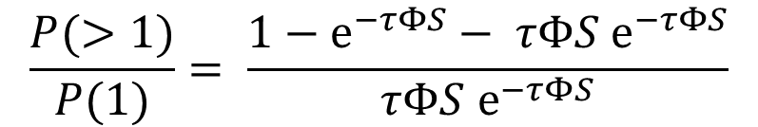
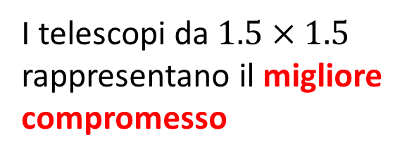
RISULTATI (X)
Studio della granularità
Ad alti rate il pile-up può diventare significativo
$$\frac{P(>1)}{P(1)}= \frac{1−e^{−τΦS}− τΦS e^{−τΦS}}{τΦS{ e}^{−τΦS}}$$
Oltre a PID e pile-up bisogna considerare anche il numero totale di dispositivi e il numero di canali per la lettura
I telescopi da $1.5×1.5$ rappresentano il migliore compromesso

Slide 25
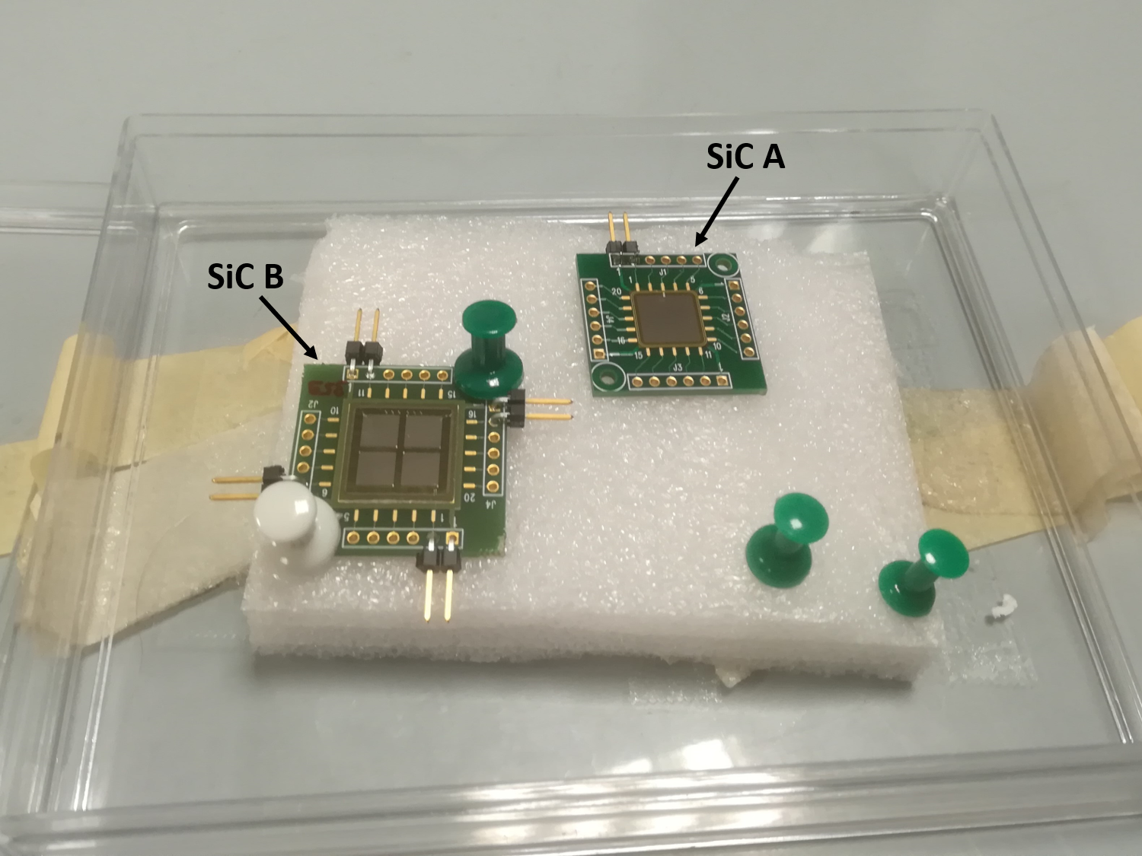
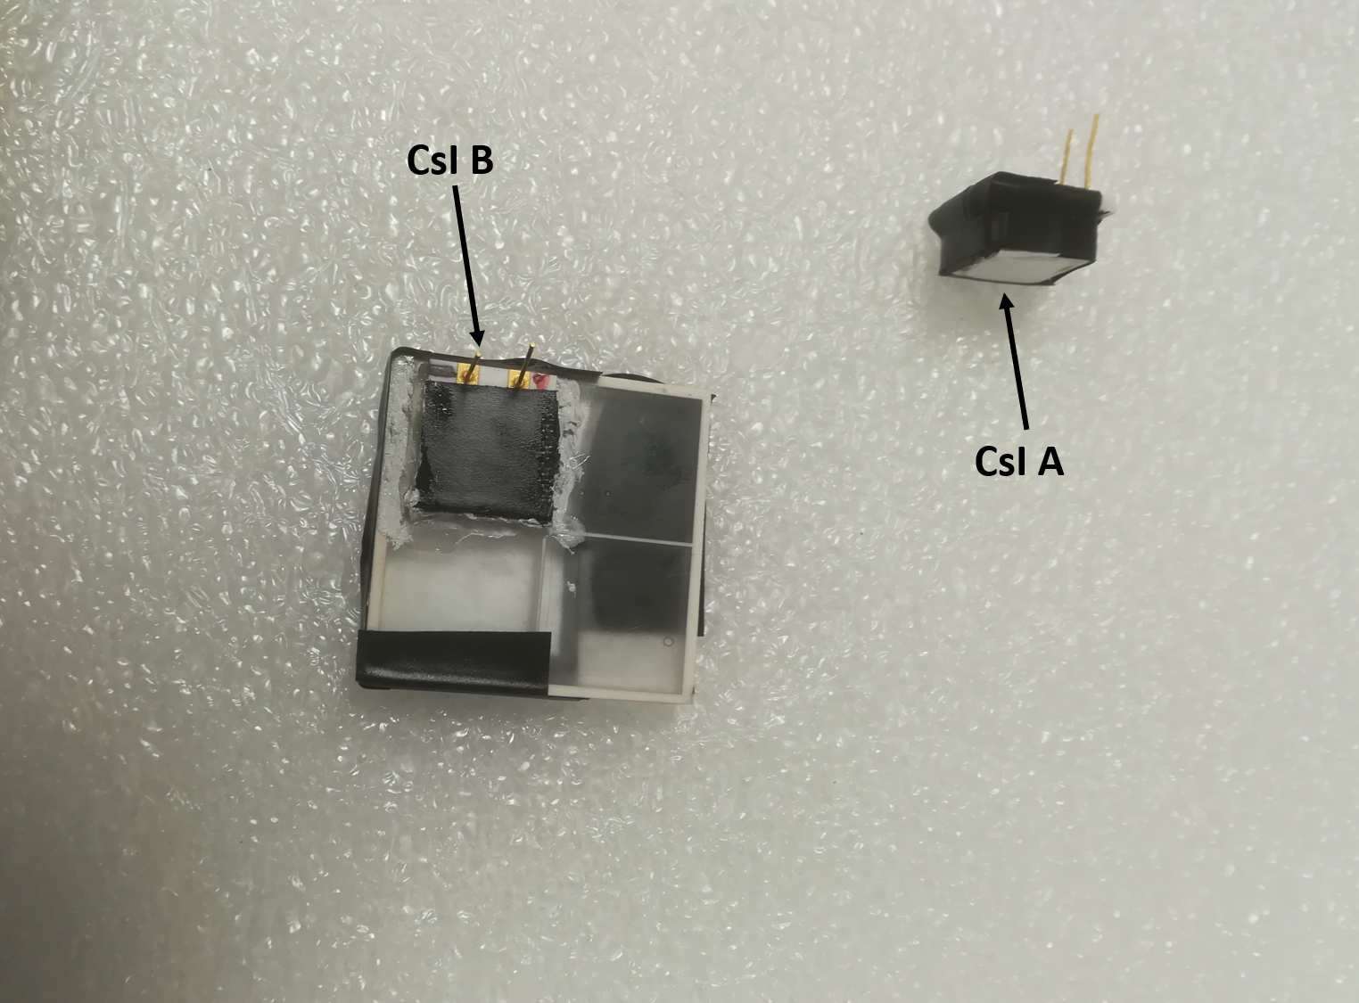
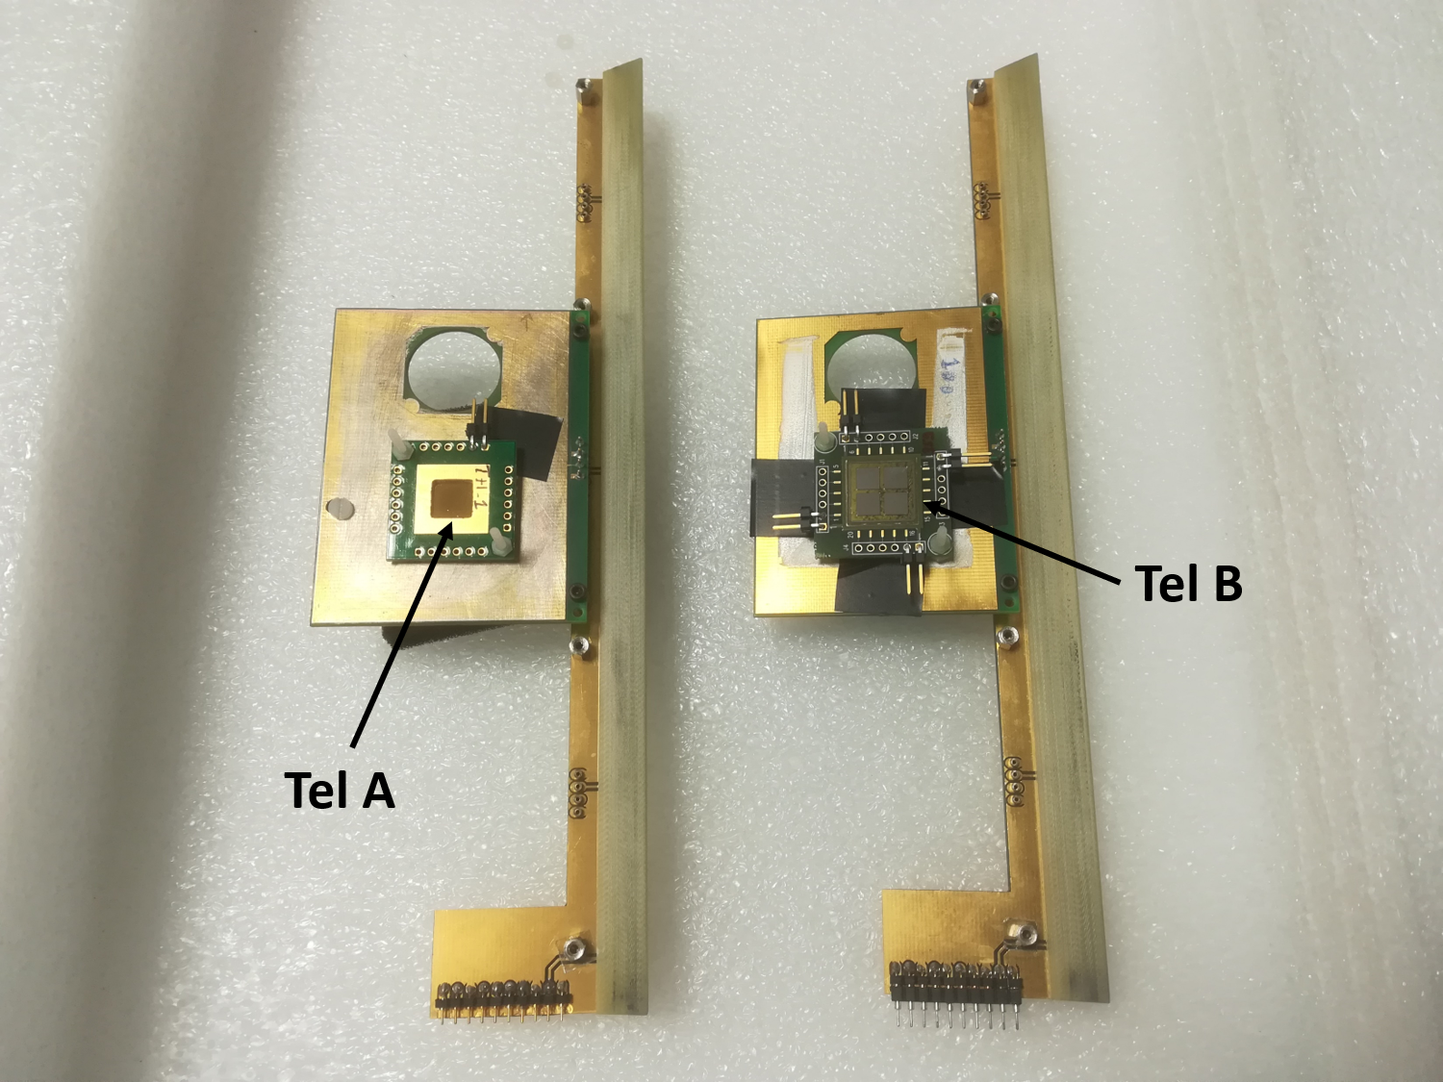
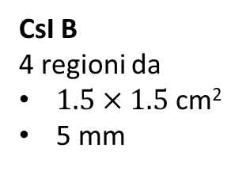



I TELESCOPI SIC-CSI
Test con fascio accelerato svolto ad Aprile 2019:
Fascio di ²⁰Ne¹⁰⁺ dal CS a 400 MeV
Target di ¹²C e di ¹⁹⁷Au
SiC A
$1×1$ cm²
10 µm
SiC B
4 pad da
$5×5$ mm²
100 µm
CsI A
$1×1$ cm²
5 mm
CsI B
4 regioni da
$1.5×1.5$ cm²
5 mm

Slide 26

VALIDAZIONE DELLA SIMULAZIONE
Dati del test di Aprile 2019
I luoghi dei diversi ioni sono ben separati in numero atomico

Slide 27



VALIDAZIONE DELLA SIMULAZIONE
Analisi dei dati
Identificazione in Z
Identificazione in $\frac{\sqrt{m}}{q}$

Slide 28

VALIDAZIONE DELLA SIMULAZIONE
Determinazione dell’energia di eccitazione del sistema eiettile+nucleo residuo
Simulazioni ad hoc, a diverse energie di eccitazione, prodotte dallo stesso tool

Slide 29


VALIDAZIONE DELLA SIMULAZIONE
Confronto tra i dati sperimentali e quelli simulati
Significativa compatibilità

Slide 30

CONCLUSIONI
Tecnologia SiC-CsI in grado di separare efficacemente gli ioni sia in numero atomico sia in numero di massa
Presenza di eventi degradati che costituiscono un fondo
Calibrazione dei due stati del telescopio non necessaria
Sensibilità di misura a 5σ del telescopio da $1.5×1.5$ cm² = 460 pb
Per lo studio di DCE ad alta energia di eccitazione necessaria misura del tempo di volo con precisione migliore di 10 ns
Telescopio da $1.5×1.5$ cm² migliore compromesso tra diverse esigenze (PID, pile-up, costi, numero di canali, …)
Significativo accordo tra i dati sperimentali e quelli simulati

Slide 31
Grazie per la cortese attenzione!

